Slide 1

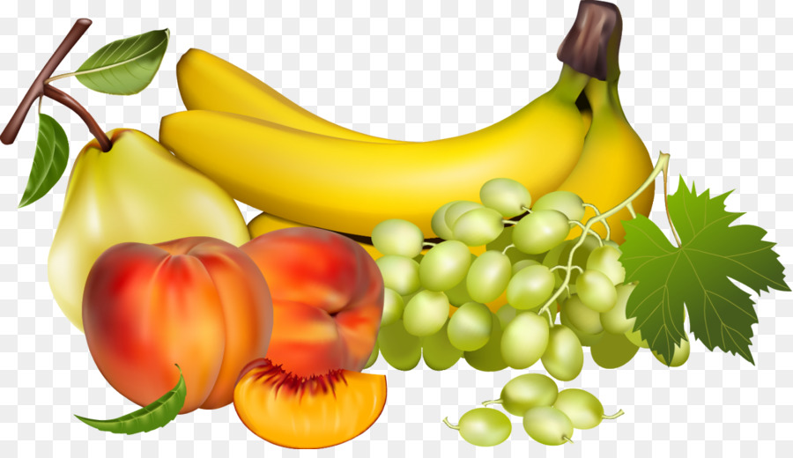
Тема: «Фрукты»
Муниципальное бюджетное дошкольное образовательное учреждение
детский сад №20 «Дельфин»
муниципального образования г. Саяногорск
Презентация организованной образовательной деятельности «Познавательное развитие»
для детей с ЗПР старшего дошкольного возраста
Автор: Путинцева Ирина Васильевна
учитель-дефектолог

Slide 2
Цель: расширение и обогащение знаний детей о фруктах. Задачи: - уточнить знания детей о местах произрастания фруктов; - развивать память, мышление, внимание; - развивать связанную речь; - уточнить представление о пользе фруктов для здоровья; - воспитывать навыки сотрудничества, инициативность.

Slide 3
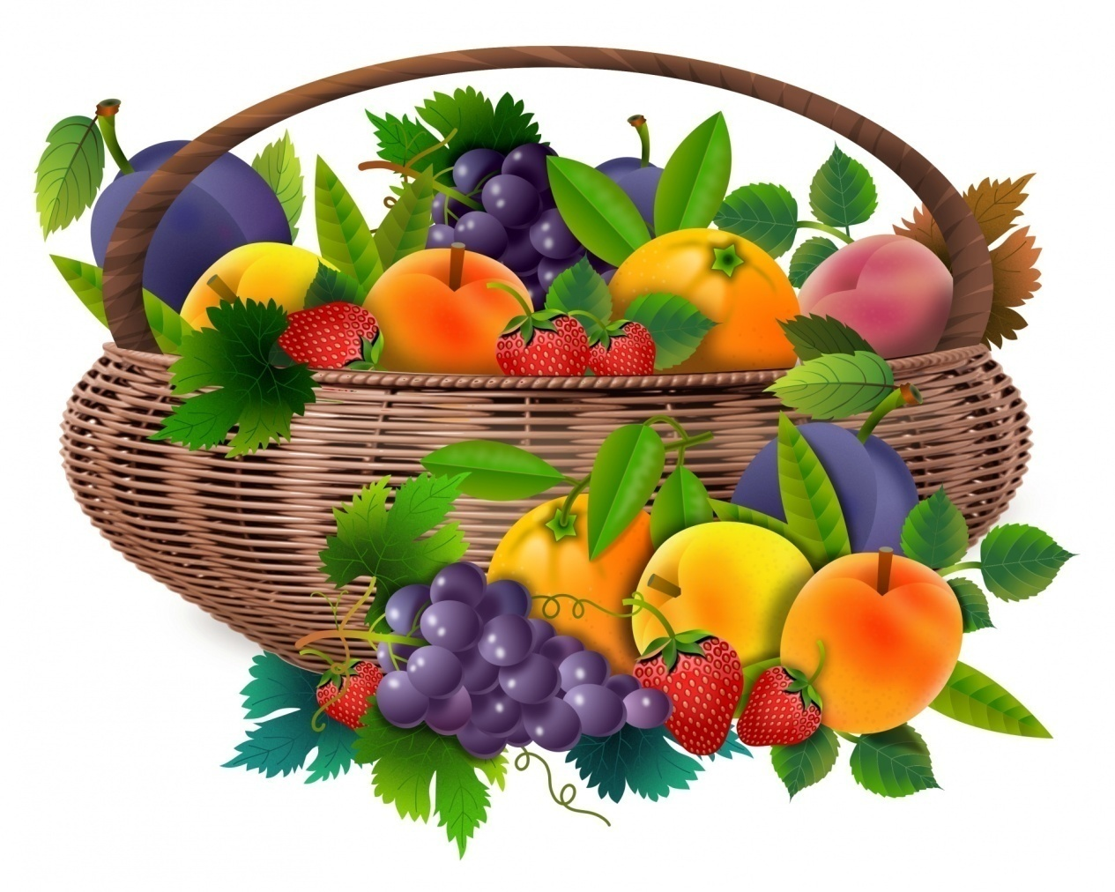
Груша, яблоко, банан, Ананас из жарких стран. Эти вкусные продукты Вместе все зовутся.
(фрукты)

Slide 4
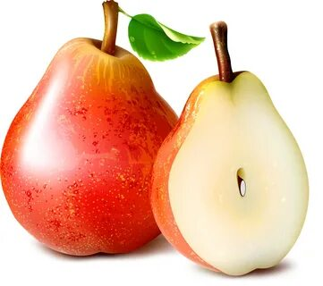
Фрукт похож на неваляшку, Носит желтую рубашку. Тишину в саду нарушив, С дерева упала.
(груша)

Slide 5
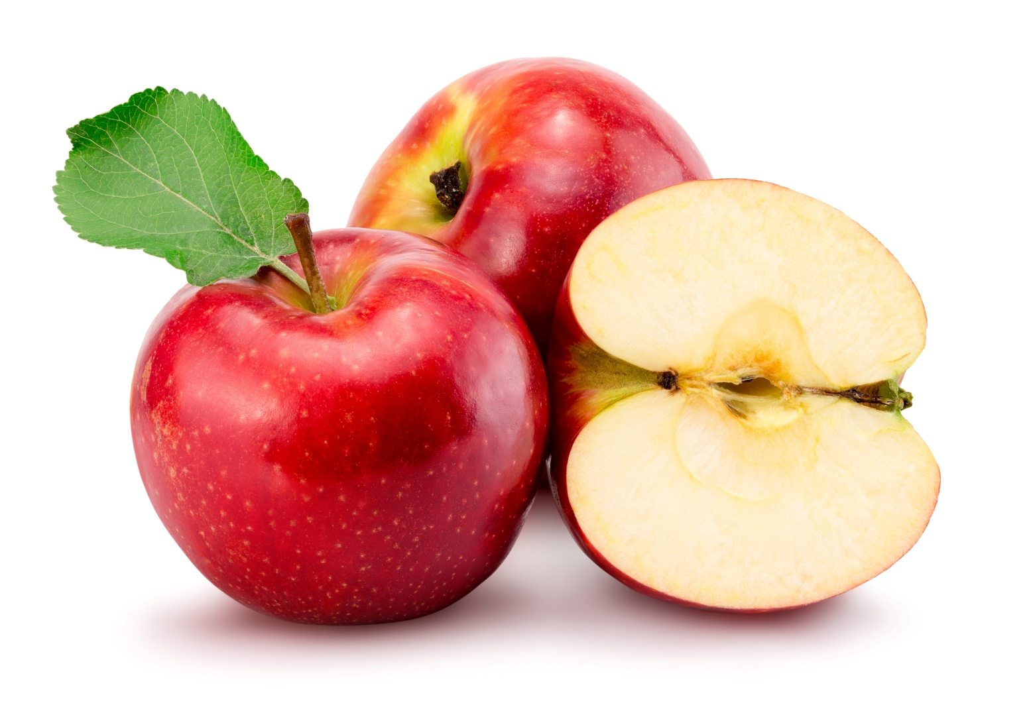
Круглое, румяное, Я расту на ветке. Любят меня взрослые, И маленькие детки.
(яблоко)

Slide 6
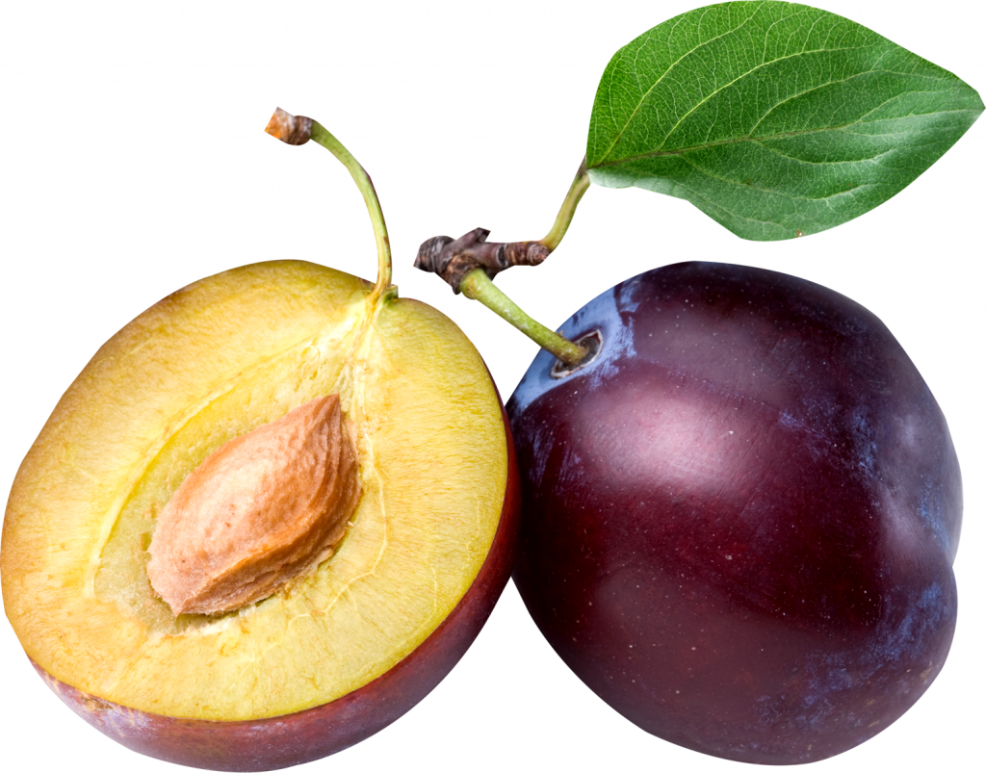
Летом в платьице зеленом, А по осени - в лиловом. Ароматна и красива. Узнаете? Это ….
(слива)

Slide 7
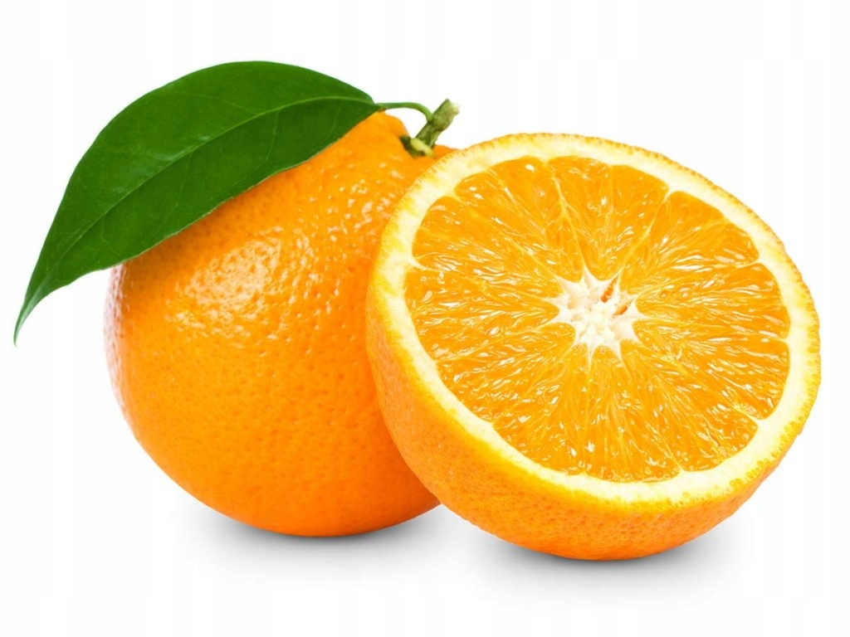
Фрукт оранжевый, красивый, Съешь его — прибавит силы. Витамином С богат И полезен для ребят.
(апельсин)

Slide 8
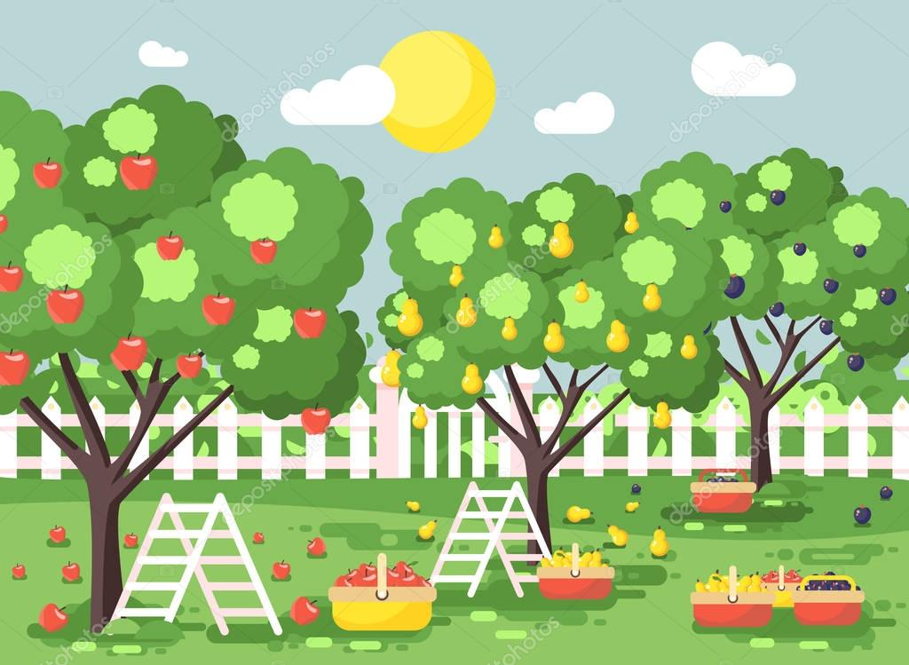
Фрукты – это плоды, которые растут на деревьях и которые мы все очень любим.

Slide 9
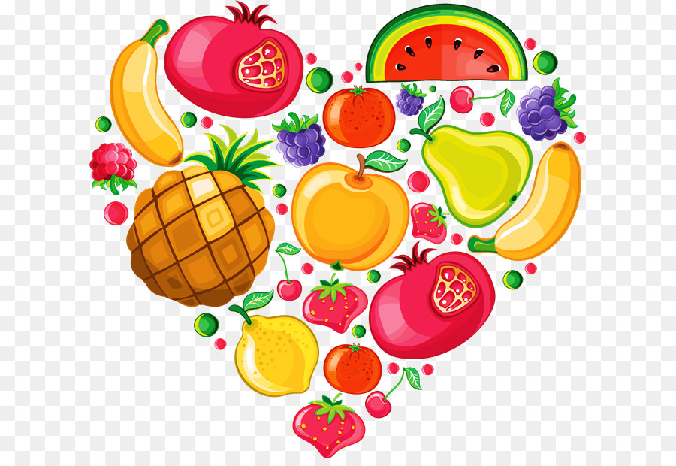
Фрукты - сладкие, сочные, ароматные. А еще в них много витаминов, поэтому они ещё и полезные.

Slide 10
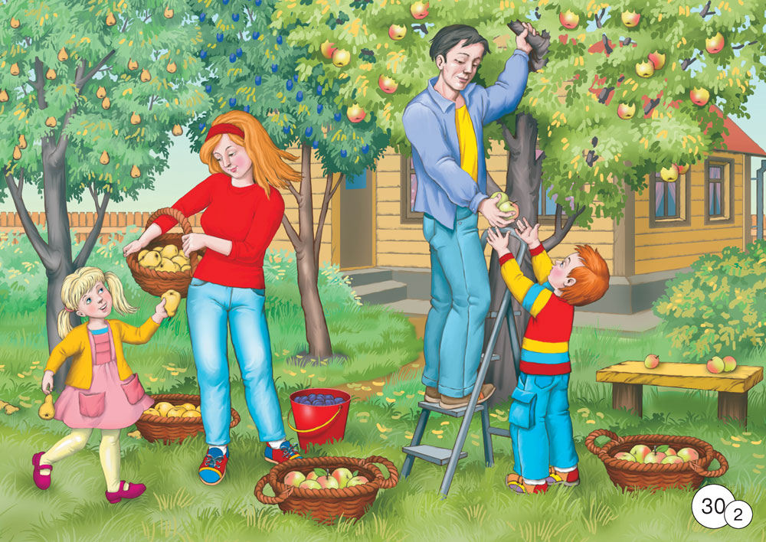
Посмотрите, как происходит сбор урожая.
Рассмотрите внимательно картинку и запомните детали.

Slide 11

1. Какие фрукты изображены на слайде?
(Яблоки, груши, сливы)
2. Что использует человек, чтобы добраться до фруктов которые находятся высоко? (Лестница)
3. Что делает человек, достав до яблок? (Срывает)
4. Куда складывают фрукты? (В ведро, корзину )

Slide 12
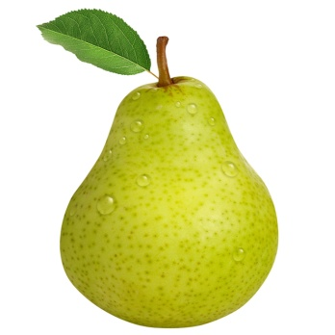
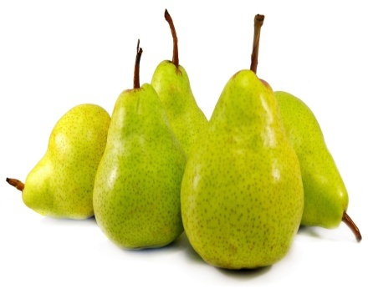
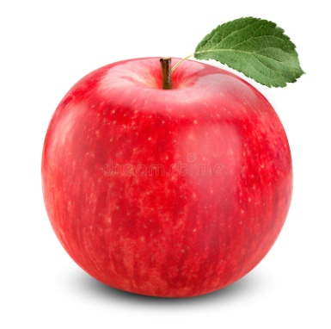
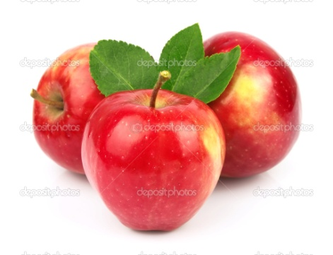
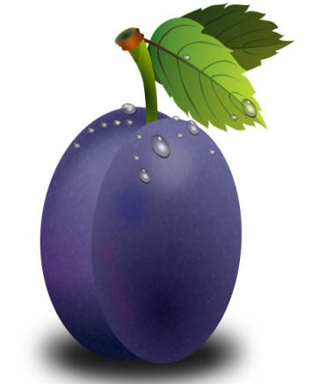
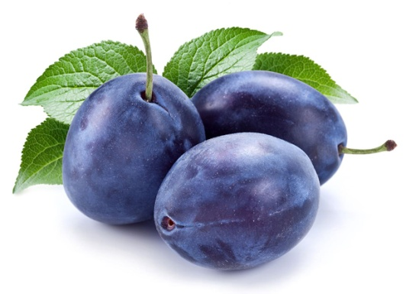
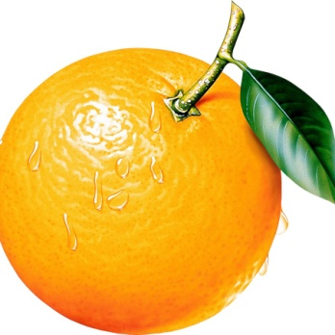
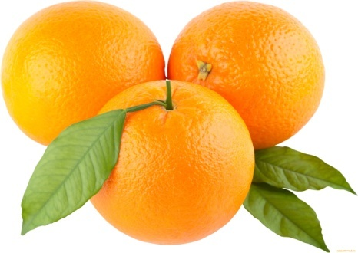
Игра «Один-много»

Slide 13
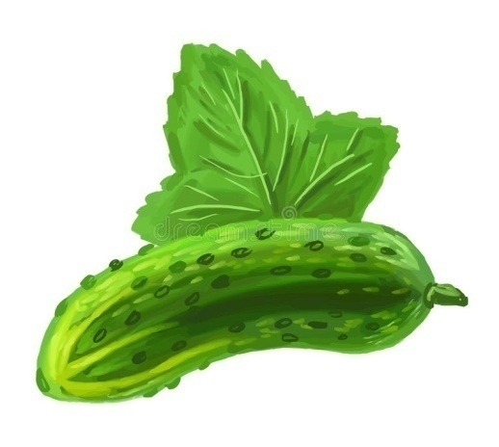

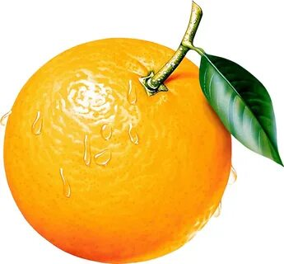
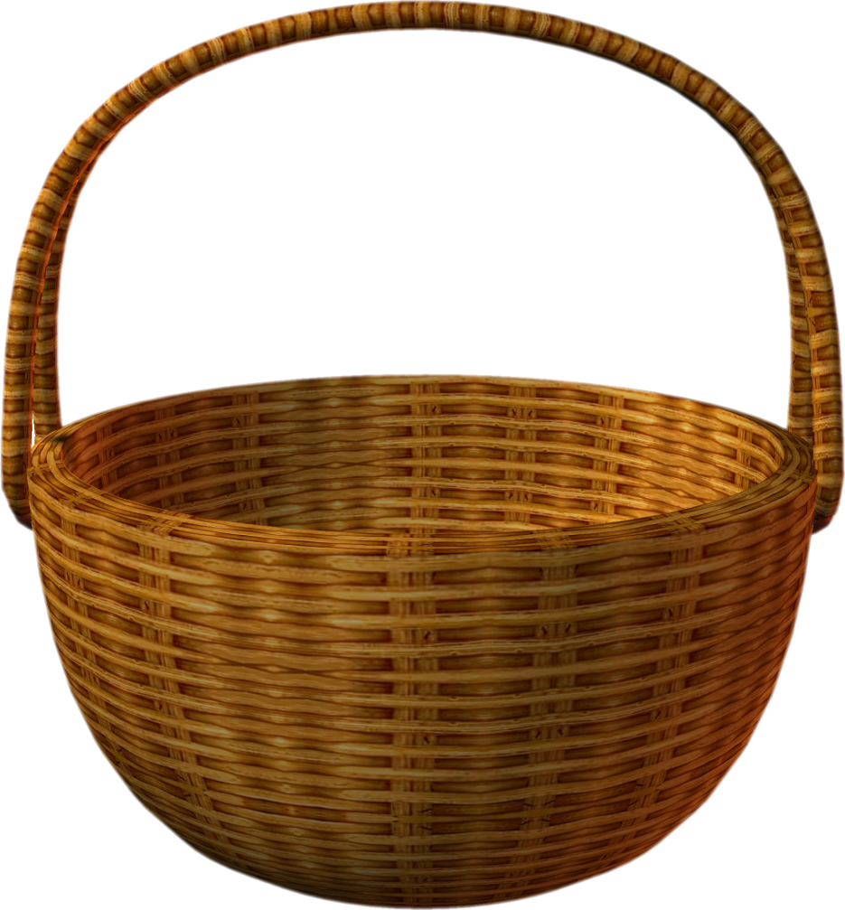
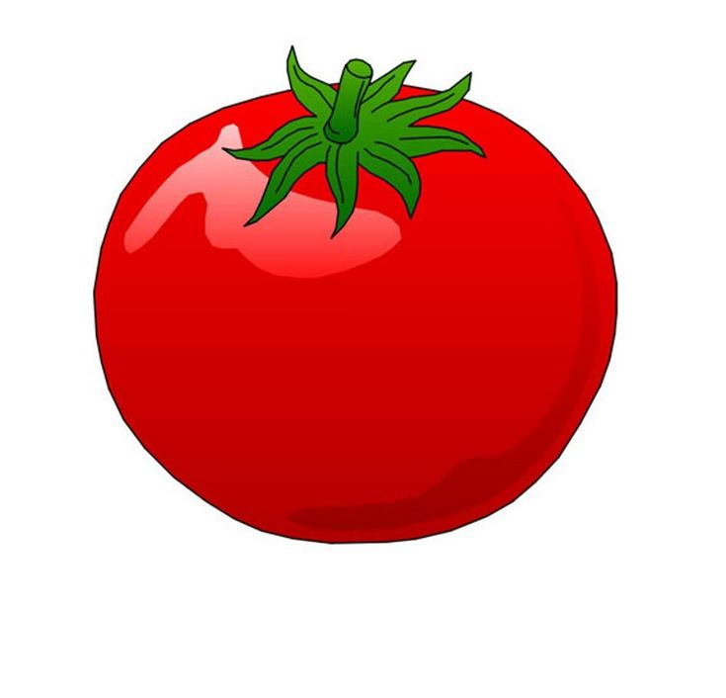
Интерактивная игра «Собери фрукты в корзину»
(Ребёнок кликает мышкой по фруктам и овощам)

Slide 14

Спасибо за внимание! Вы ребята - молодцы!

Slide 15
1. "От рождения до школы" примерная основная образовательная программа дошкольного образования под ред. Н.Е.Вераксы, Т.С.Комаровой, М.А.Васильевой -2012-336. 2. https://mama7ya.ru/zagadki-pro-frukty/ загадки о фруктах. 3.Источник:https://yandex.ru/search/?text=картинки+фрукты+для+детей+на+прозрачном+фоне&lr картинки фрукты.
Список используемых источников и литературы:

